Slide 1

Πώς θα χωρίσω ένα αρχείο βίντεο σε δύο μέρη με την χρήση Avidemux;

Slide 2
Τι πρέπει να κάνετε;
Να εγκαταστήσετε την εφαρμογή Avidemux
Διαχωρισμός βίντεο σε δύο μέρη και αποθήκευση
Ανάρτηση στην πλατφόρμα openDelos

Slide 3
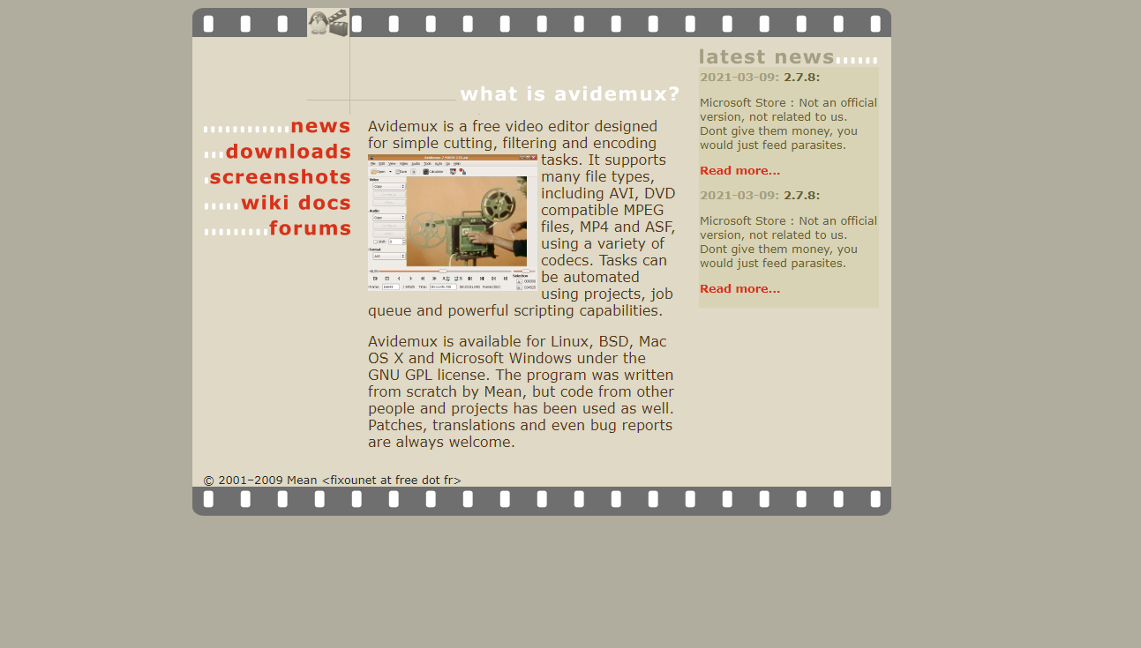

Βήμα 1
Προμηθευτείτε την ελεύθερη εφαρμογή Avidemux (avidemux.sourceforge.net) και εγκαταστήστε την.

Slide 4
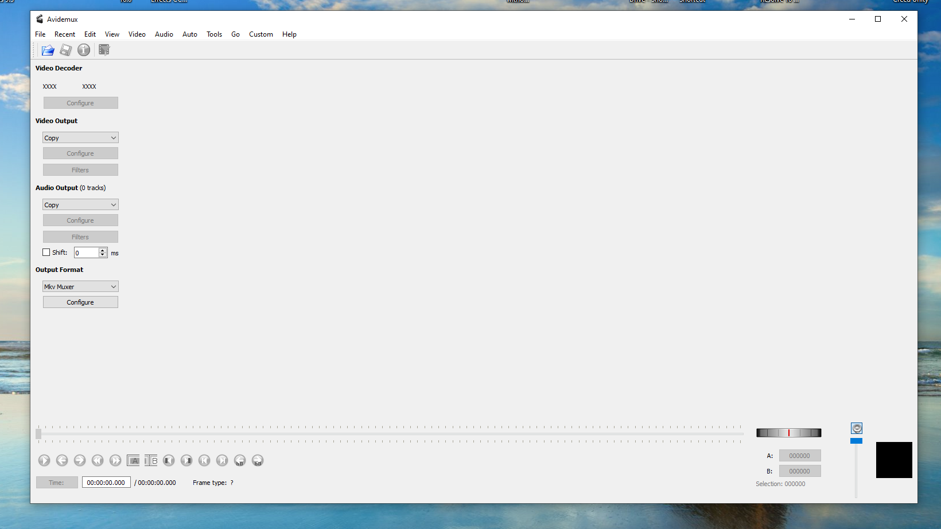
Βήμα 2
Ανοίξτε την ελεύθερη εφαρμογή Avidemux.

Slide 5
Βήμα 3
Πατήστε ‘Open file’.

Slide 6
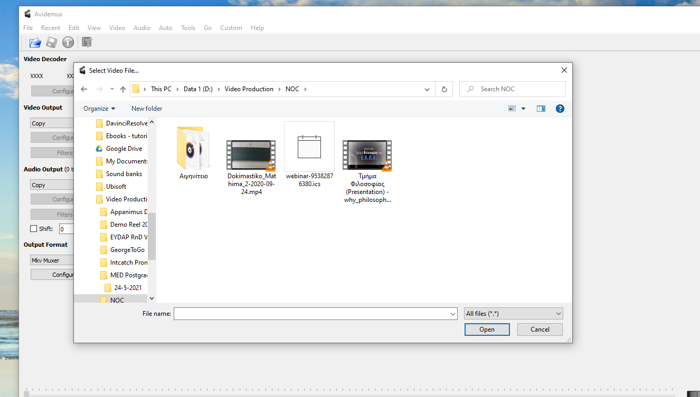
Βήμα 4
Επιλέξτε το βίντεο που θέλετε να χωρίσετε και πατήστε Open.

Slide 7
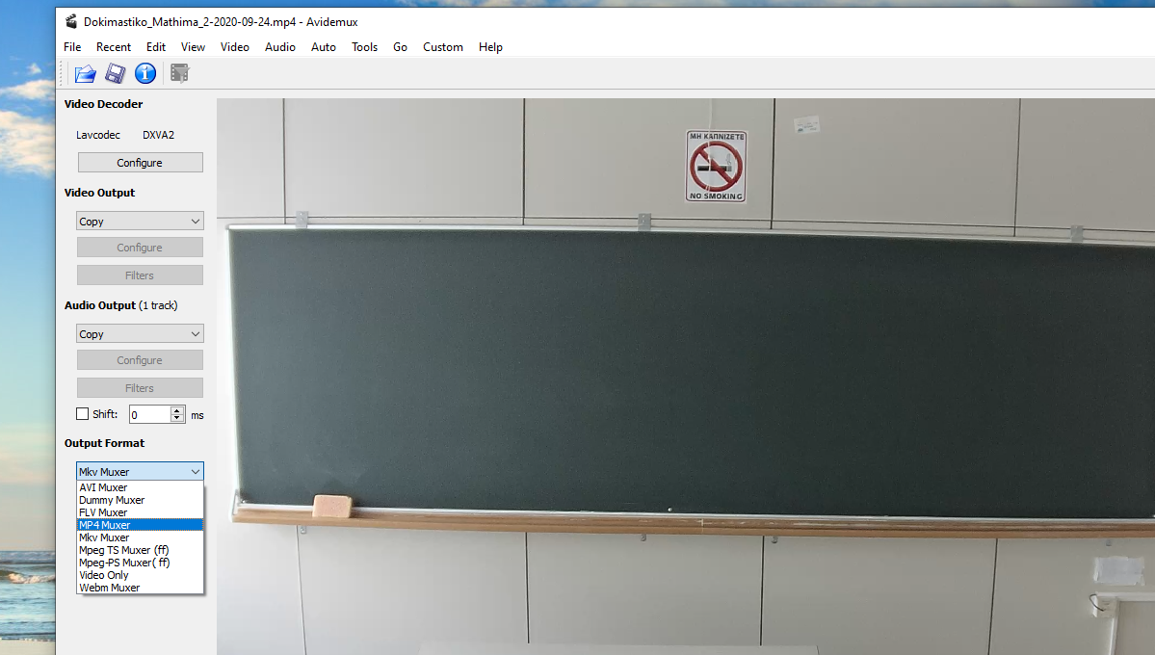
Βήμα 5
Σημαντικό: Στο menu ‘Output format’ επιλέξτε MP4 Muxer.

Slide 8
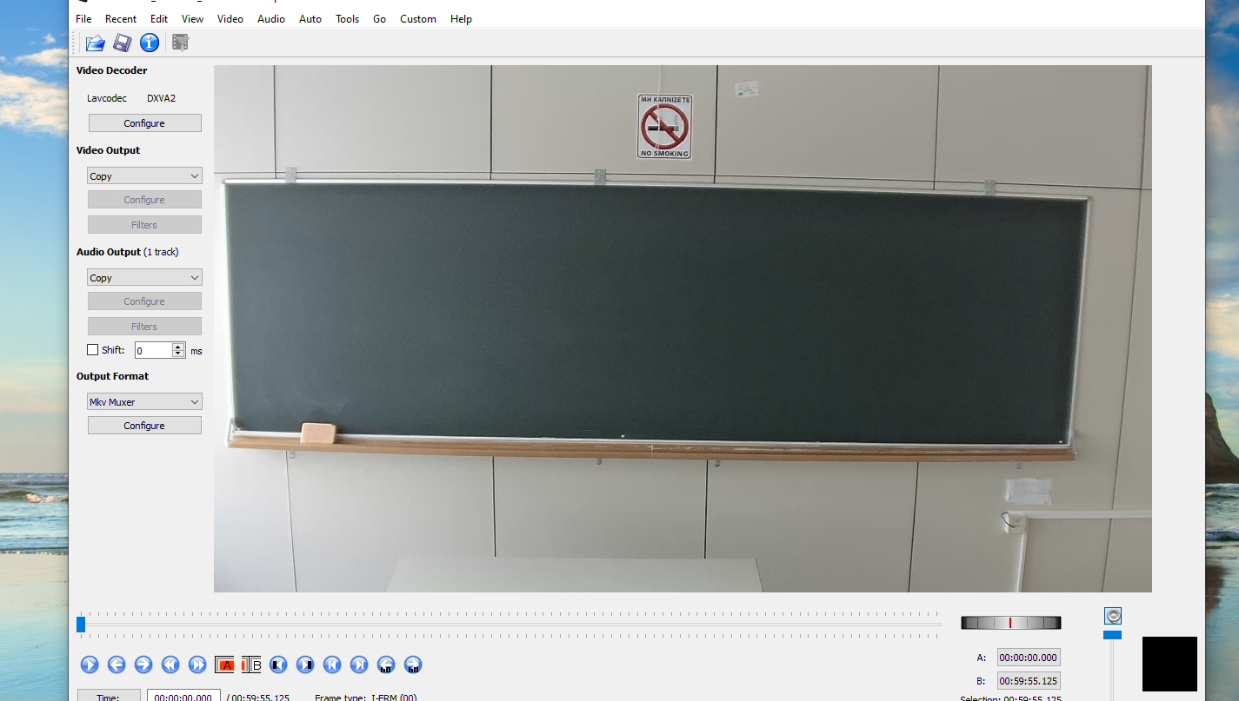
Βήμα 6
Τοποθετήστε την κεφαλή αναπαραγωγής στην αρχή του βίντεο με το ποντίκι. Μετά πατήστε
‘Set Start Marker’.

Slide 9
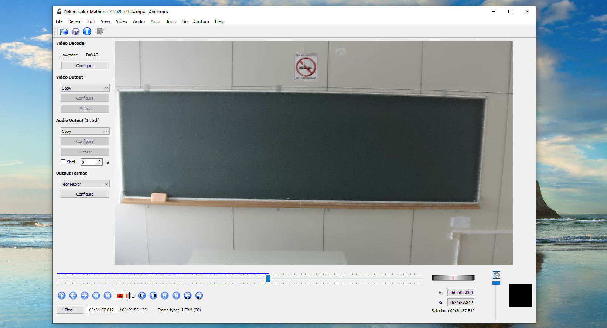
Βήμα 7
Τοποθετήστε την κεφαλή αναπαραγωγής στο σημείο που θέλετε να σταματάει το βίντεο. Μετά πατήστε ‘Set End Marker’.

Slide 10
Βήμα 8
Πατήστε ‘Save Video’.

Slide 11
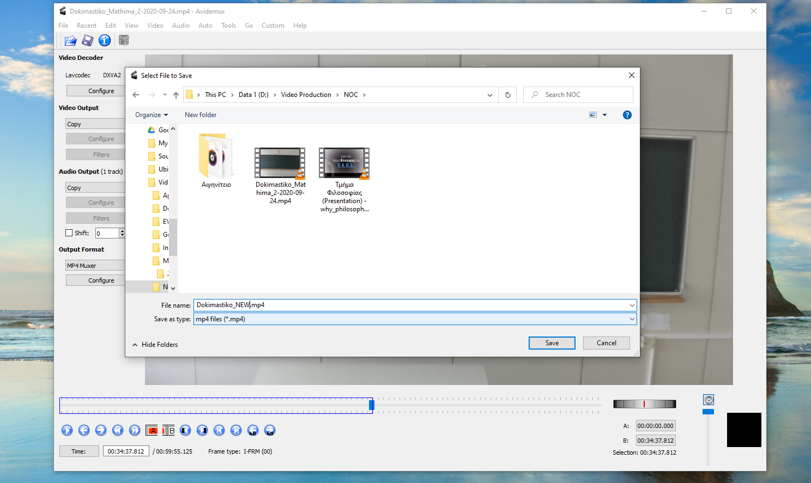
Βήμα 9
Αποθηκεύστε το κομμάτι βίντεο με νέα ονομασία.

Slide 12
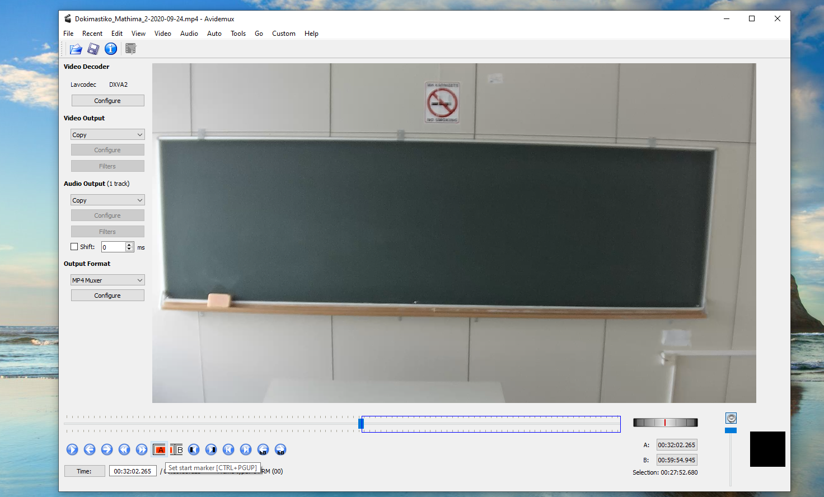
Βήμα 10
Επαναλάβετε την ίδια διαδικασία και για το δεύτερο κομμάτι βίντεο.

Slide 13
Έχετε ολοκληρώσει τη διαδικασία διαχωρισμού ενός βίντεο σε δύο μέρη με την χρήση της εφαρμογής Avidemux. Έπειτα μπορείτε να μεταφορτώσετε αργότερα τα δύο ξεχωριστά μέρη στην πλατφόρμα openDelos.

